Slide 1


Slide 2

Standard Bitcoin
Hyperbitcoinisation
Décollage
Part de marché Pourcentage
Cypherpunks
Innovateurs
Adopteurs précoces
Majorité précoce
Suiveurs
Les retardataires

Slide 3
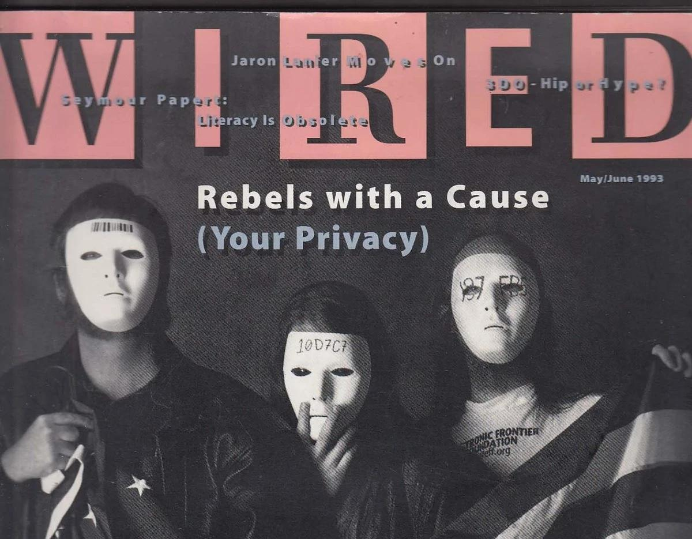
Wired Magazine. (1993, mai/juin). Rebels with a Cause (Your Privacy). Wired, 1(4).

Slide 4

May, T. C. (1988). The Crypto Anarchist Manifesto.
Barlow, J. P. (1996). Déclaration d'indépendance du cyberespace.
Hughes, E. (1993). A Cypherpunk's Manifesto.

Slide 5

Source de l'image : cliffr2, Bitcoin and the Rise of Cypherpunks (Infographic).

Slide 6


Slide 7


Slide 8

Je veux acheter vos carottes contre de l'or. Vous pourriez alors conserver l'or comme réserve de valeur pour des biens futurs.

Slide 9

J'espère que quelqu'un voudra troquer mes carottes avant qu'elles ne pourrissent. Je pourrai peut-être les échanger contre de l'or, qui ne se gâtera pas !

Slide 10

Qui veut de bonnes carottes ? Seulement 1 pièce d'or par carotte !

Slide 11

Réserve de valeur
Moyen d'échange
Unité de compte

Slide 12

La planche à billets
Pouvoir d'achat

Slide 13


Slide 14


Slide 15
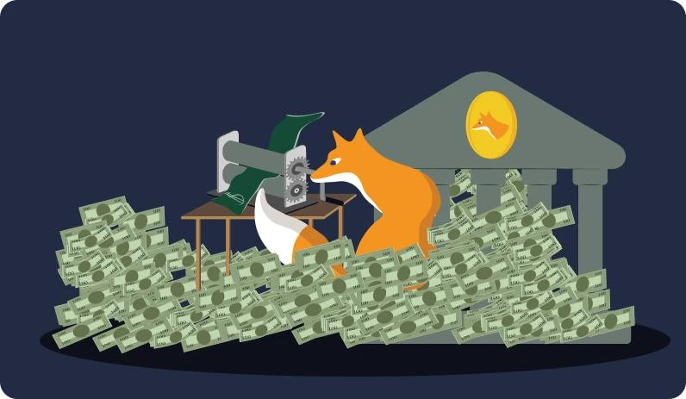

Slide 16


Slide 17


Slide 18

Perte de confiance
Effondrement de la monnaie
Hausse de l'inflation
Reconstruction

Slide 19

"Nous avons faim !

Slide 20
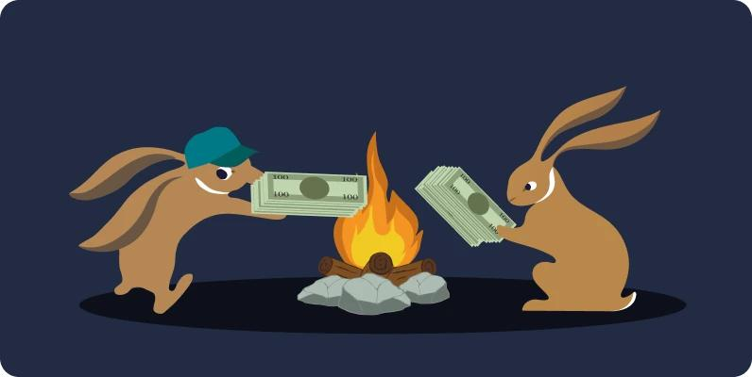

Slide 21
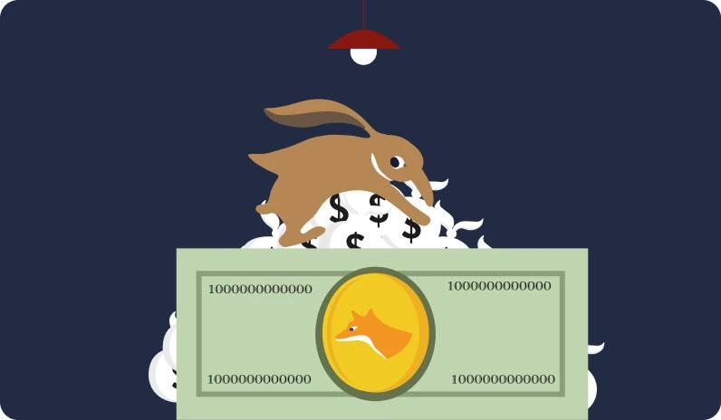

Slide 22

Nombre de bitcoins en circulation
Création monétaire par bloc
Années
Bitcoins (millions)
Blocs (milliers)

Slide 23


Slide 24

plus de mineurs
plus de blocs
10 min/bloc à nouveau
h(Bn) < diff
moins de temps x bloc
moins de blocs
plus de difficultés

Slide 25


Slide 26
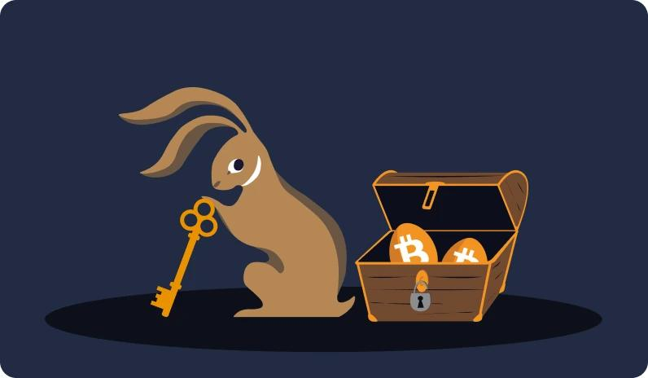

Slide 27

Adresse Bitcoin :

Slide 28


Slide 29
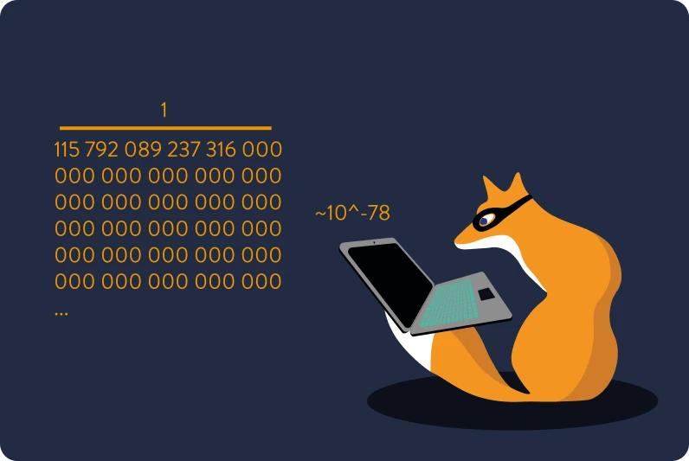
~10^-78

Slide 30
Risque élevé de vol
ETF
Portefeuilles/échanges en dépôt
1 sur 2 Multisig
Signature unique
Faible risque de vol
Risque élevé de vol
3 de 5 Multisig
2 de 2 Multisig
2 de 3 Multisig
Signature unique avec phrase d'authentification
Portefeuille Miniscript (avec timelocks)
Faible risque de vol

Slide 31


Slide 32


Slide 33


Slide 34


Slide 35


Slide 36


Slide 37


Slide 38

Je prépare un plan d'héritage pour mes petits-enfants !

Slide 39

Source : Nakamoto, S. (2008, 31 octobre). "Bitcoin P2P e-cash paper", Cryptography Mailing List.

Slide 40

Nakamoto, S. (2008). Bitcoin : un système de paiement électronique de pair à pair

Slide 41

Bloc Genesis de Bitcoin (Bloc 0), miné par Satoshi Nakamoto le 3 janvier 2009. Voir : https://www.blockchain.com/explorer/blocks/btc/0

Slide 42

Le Times. (2009, 3 janvier). Chancellor on brink of second bailout for banks. The Times (Londres), p. 1.

Slide 43

Finney, H. [@halfin]. (2009, 11 janvier). Exécuter le bitcoin [Tweet]. Twitter.
https://twitter.com/halfin/status/1110302988

Slide 44

Hanyecz, L. [laszlo]. (2010, 18 mai). Pizza contre bitcoins ? Bitcointalk.org.
https://bitcointalk.org/index.php?topic=137.0

Slide 45

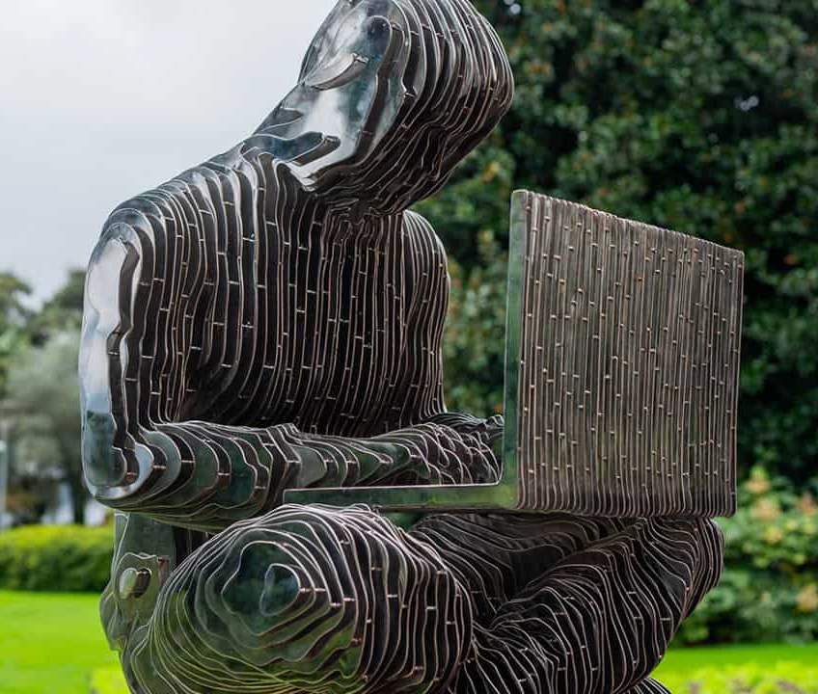
Gergely, R. et Gilly, T. (2021). Statue de Satoshi Nakamoto [Statue]. Graphisoft Park, Budapest, Hongrie
" Satoshi Nakamoto " par Valentina Picozzi de Satoshigallery. Lugano, Suisse

Slide 46

Transaction :

Slide 47


Slide 48


Slide 49


Slide 50


Slide 51


Slide 52


Slide 53

Différents exemples de nœuds bitcoin

Slide 54

Distribution mondiale de nœuds Bitcoin.

Slide 55


Slide 56
plus de mineurs
plus de blocs
10 min/bloc à nouveau
h(Bn) < diff
moins de temps x bloc
moins de blocs
plus de difficultés

Slide 57

bitmain S9 miner par Bitman & une installation minière

Slide 58

Taux de hachage total (TH/s)
Taux de hachage total
Prix du marché (USD)
Hashrate
Année

Slide 59


Slide 60

10 min / 1 bloc
7 jours / 1000 blocs
temps/blocs

Slide 61

Traître
Traître
Traître
Traître
Une attaque coordonnée menant à la victoire
Une attaque non coordonnée mène à la défaite

Slide 62

Un mineur S9 transformé en chauffage domestique. projet 'Attakaï' par DecouvreBitcoin

Slide 63
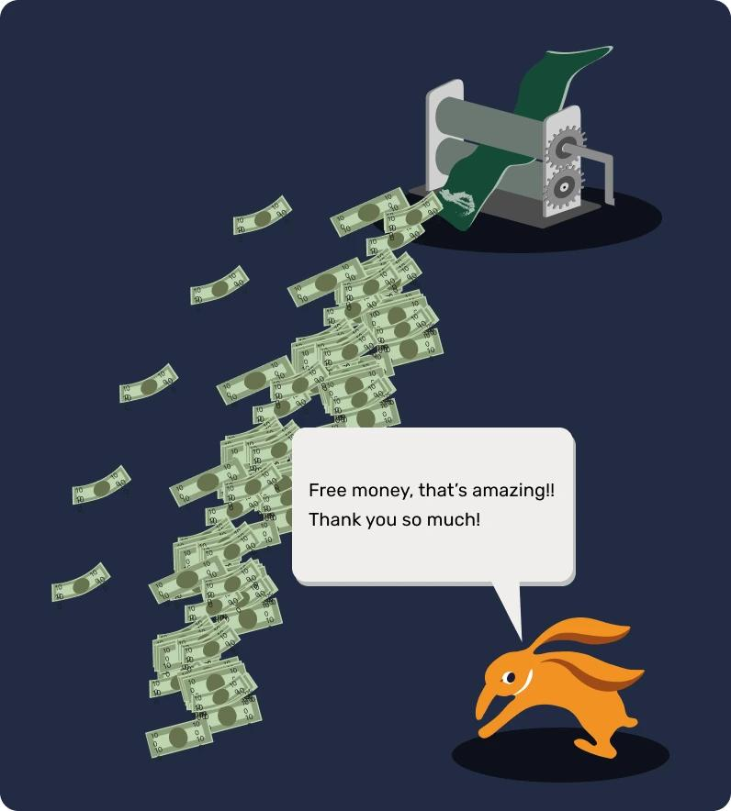
De l'argent gratuit, c'est génial ! Merci beaucoup !

Slide 64

Attendez ! D'où vient tout cet argent ?
Ralentissez !

Slide 65

C'est de la folie !

Slide 66


Slide 67

Art de la rue à Paris

Slide 68


Slide 69


Slide 70

indice de volatilité du bitcoin à 60 jours
Écart-type
des rendements quotidiens
Volatilité BTC/USD
Volatilité de l'or/USD
Volatilité EUR/USD
Année

Slide 71


Slide 72

C'EST UNE BULLE.
C'EST UNE BULLE.
C'EST UNE BULLE.
C'EST UNE BULLE.

Slide 73

Marchand BTCmap acceptant les bitcoins

Slide 74

Dons
L'économie circulaire à la CTB
Marchands
Entrepreneurs
Travailleurs salariés

Slide 75


Slide 76


Slide 77


Slide 78
Standard Bitcoin
Hyperbitcoinisation
Décollage
Part de marché Pourcentage
Cypherpunks
Innovateurs
Adopteurs précoces
Majorité précoce
Suiveurs
Les retardataires

Slide 80

TCP
IP
FTP
Protocole de contrôle de transmission
Protocole Internet
Protocole de transfert de fichiers
SMTP
HTTP
UDP
Protocole de transmission du courrier électronique
Protocole du navigateur web
Protocole de datagramme de l'utilisateur
DNS
TLS/SSL
BTC
Système de noms de domaine
Sécurité crypto-graphique
Protocole monétaire

Slide 81

Échanges de canaux entre Alice et Bob
Ouverture du canal LN
Fermeture du canal LN

Slide 82

Décentralisation
Sécurité
Évolutivité

Slide 83

Sauts d'acheminement
Nœud de routage

Slide 84

Statut du canal à l'ouverture
Statut du canal à la fermeture

Slide 85


Slide 86

Entrée du jeu : 500 Sats

Slide 87
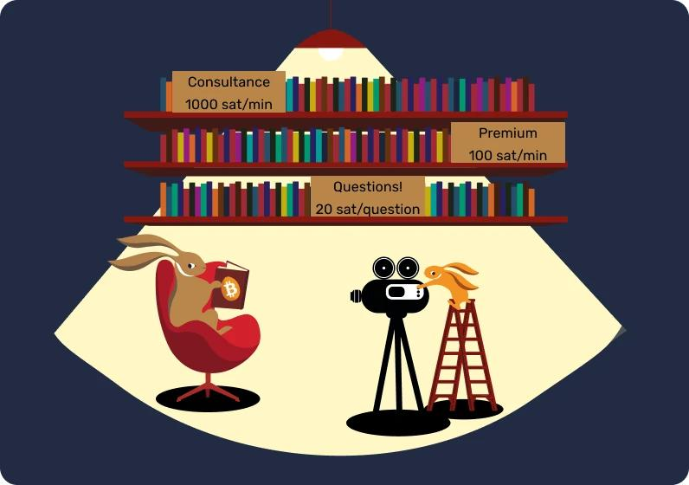
Conseil
Prime
Questions !

Slide 88

Le réseau Lightning nous permet également de faire beaucoup de choses à distance.
Envoyez-moi un message pour 1 sat. Plus de spam !

